Slide 1
Азбука юного пианиста
Самоучитель игры на фортепиано для самых маленьких

Slide 2
Здравствуй, дорогой друг!
Раз ты держишь в руках эту книгу, значит ты поступил в музыкальную школу по классу фортепиано. И с этого момента ты можешь с гордостью называть себя юным музыкантом и пианистом.
Для начала давай познакомимся с нашим инструментом. Может быть ты уже знаешь, как он называется? Проверь себя. Фортепиано (или пианино) инструмент относительно молодой. Его название состоит из двух слов итальянского происхождения. «Форте» - «громко»,
«пиано» - «тихо», «громко- тихо». Да, да!
Именно так его название переводится
на русский язык!

Slide 3
ИНТЕРЕСНЫЕ ФАКТЫ О ФОРТЕПИАНО
С нашим инструментом связано очень много интересных фактов и даже легенд. Вот, например, знаешь ли ты, что:
Старший брат фортепиано - рояль -называют королем музыкальных инструментов. Он удостоился этого звания по множеству причин. Например, за то, что он охватывает диапазон звучания всех инструментов симфонического оркестра: от самой низкой ноты басового фагота и до верхней ноты флейты-пикколо, за способность одновременно исполнять и мелодию, и аккомпанемент, и за его широчайший динамический диапазон.
Кроме того, это самый крупный музыкальный инструмент (исключая орган), самый "гибкий",
многоплановый и интересный в отношении
исполнительских
возможностей, приемов и звучания.

Slide 4
Типичное фортепиано среднего размера имеет около 230 струн, каждая струна имеет натяжение около 70 кг, а суммарное натяжение - около 18 тонн.
Общее натяжение струн концертного рояля достигает 30 тонн.
Механизм, приводящий фортепиано в действие, называемый механика, имеет до 7500 деталей, каждая из которых участвует в процессе удара молоточка по струнам, в результате
нажатия клавиши.

Slide 5
Новое фортепиано следует настраивать четыре раза в первый год эксплуатации при каждой смене сезона и, по крайней мере,
дважды в год в дальнейшем.
Первое фортепиано с возвратным механизмом для молоточков и возможностью играть с различным уровнем громкости было изготовлено около 1700 года итальянцем Бартоломео Кристофори (1655-1731). Кристофори, занимавшийся изготовлением клавесинов, усовершенствовал принцип их работы
и создал несколько моделей
фортепиано.

Slide 6
Слово "фортепиано" произошло от названия, данного Кристофори своему инструменту:
"piano et forte", что значит
"тихо и громко".
Термин "рояль" был впервые применен в 1777г.
Англоязычное выражение "tickle the ivorys" (дословно - "щекотать клавиши из слоновой кости") подразумевает игру на белых клавишах фортепиано из слоновой кости, однако, слоновая кость не используется при изготовлении
клавиш с 50-х годов прошлого века
(с тех пор они пластиковые).

Slide 7
В процессе изготовления корпуса и механики Фортепиано склеивают тысячи деревянных деталей; также используется войлок, оленья кожа, сталь, чугун, медь и другие материалы.
При изготовлении струн, помимо прочих материалов, использовали серебро, золото, стекло и шелк.
За последние 100 лет на рынке появлялось около 5000 производителей фортепиано, но дошло до наших дней меньше сотни.
Ямаха начала изготавливать фортепиано
в 1887 году, первой в Японии.

Slide 8
Рояль имеет большее быстродействие, чем вертикальное фортепиано (напр., спинет, пианино), благодаря механизму репетиции. Он позволяет пианисту повторять ноту, при неполном отпускании клавиши. Вертикальный вариант механики фортепиано требует полного возврата клавиши для повторного действия молоточка.
Самое большое фортепиано - концертный рояль Challen. Он имеет 3,3 метра в длину, суммарное натяжение струн более 30 тонн и массу
более тонны!

Slide 9
Длина концертного рояля Bosendorfer Imperial - без малого 3 метра, его клавиатура имеет дополнительные 9 клавиш в басах, нижняя из которых - "до" - на октаву ниже "до" контроктавы. Концертные рояли чуть меньшего размера этой же фирмы имеют четыре дополнительных клавиши в басах, нижняя - "фа" субконтроктавы.
Paul Janko (Австрия) сконструировал шести ярусную клавиатуру - на ней проще играть быстрые пассажи и арпеджио, чем на обычной клавиатуре.
Исследования, проведенные в Германии, показали, что мозг пианистов обладает
большей производительностью.

Slide 10
Чем бы вы ни планировали заниматься в области музыки, вам необходим, по крайней мере, базовый курс игры на фортепиано. В музыкальных школах, колледжах и ВУЗах для этого существует дисциплина "фортепиано".
Независимые исследования определили более высокие показатели обучаемости в школе у детей, занимающихся фортепиано. Это относится к дисциплинированности, координации движения, навыкам поведения в обществе, изучению нового языка; большую роль играет и
удовольствие, получаемое в процессе
создания музыки.

Slide 11
Знакомство с инструментом
Итак, открываем крышку. Посмотри, вот эти белые и черные гладкие реечки называются клавишами. Если мы нажмем на любую из них раздастся красивый насыщенный звук. Как же получается звук? Чтобы разгадать эту тайну, давай заглянем внутрь инструмента. Видишь, вертикально расположены струны. На против каждой из них – деревянный молоточек. Когда мы нажимаем на клавишу, молоточек отскакивает со своего места и ударяет по струне. Одновременно с этим, от струны отходит мягкая «подушечка» - демпфер – глушитель.
Это позволяет струне вибрировать,
излучая звуковые волны.

Slide 12
Клавиш на фортепиано очень много. И у каждой из них свой звук, обладающий определенной краской звучания. Одни из них «поют» тоненькими голосами, мы называем их высокими звуками. Другие «поют» бархатным голосом, это низкие звуки. Проиграй все клавиши от крайней слева до крайней справа… А теперь скажи, где расположены самые низкие и самые высокие звуки? Конечно же, с левой стороны – низкие (поэтому мы говорим, что это «низ» клавиатуры инструмента), а с правой стороны – высокие (это «верх»).
А теперь давай… поиграем! Представь,
что звуками разговаривают разные
животные…

Slide 13
Послушай как звучат ноты и определи на голос каких животных они похожи.
Аудиозапись «Птички»…………
Аудиозапись «Зайчик»…………
Аудиозапись «Волк»…………….
Аудиозапись «Медведь»……..

Slide 14
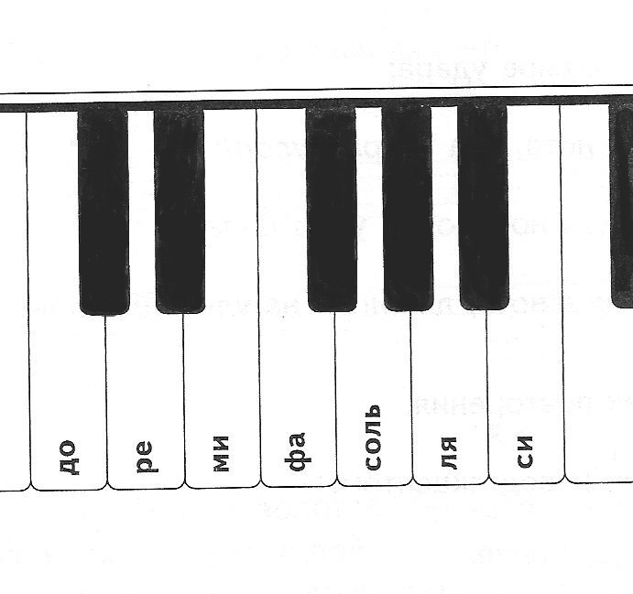
Название клавиш.
Каждая клавиша и её звук имеют своё название. Всего их семь: «ДО», «РЕ», «МИ», «ФА», «СОЛЬ», «ЛЯ», «СИ».
Сыграем их на инструменте…

Slide 15
Видишь, даже на иллюстрации (картинке) названия нот уже закончились, а клавиши еще остались. А ведь на фортепиано клавиш намного больше! Что же делать? Оказывается, всё очень просто. Дальше эти названия просто повторяются! Снова, по-порядку: «ДО», «РЕ», «МИ», «ФА», «СОЛЬ», «ЛЯ», «СИ», «ДО», «РЕ», «МИ», «ФА» и так далее.
Названия нот нужно знать очень хорошо и уметь называть их быстро от «До» до «Си» и в обратном порядке. А чтобы учить было интереснее
и легче, выучи песенку
«Зайка»:

Slide 16
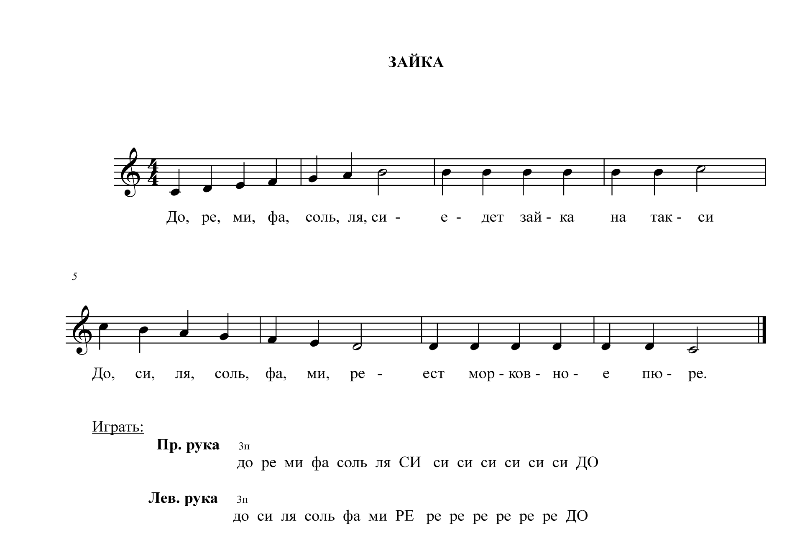

Slide 17
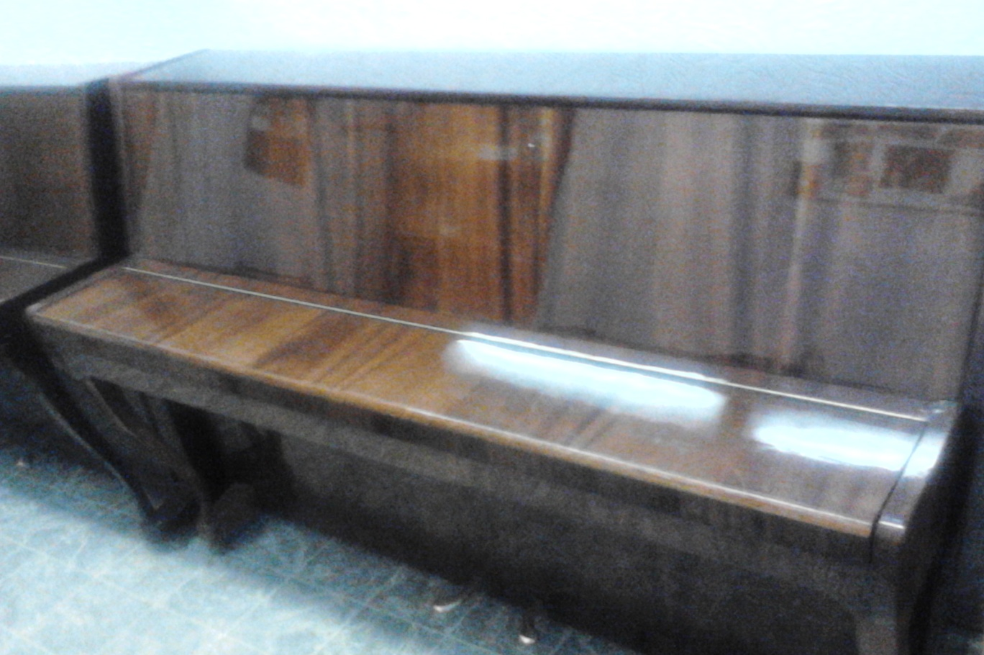
А теперь проверь свою память. Закрываем крышку инструмента….

Slide 18
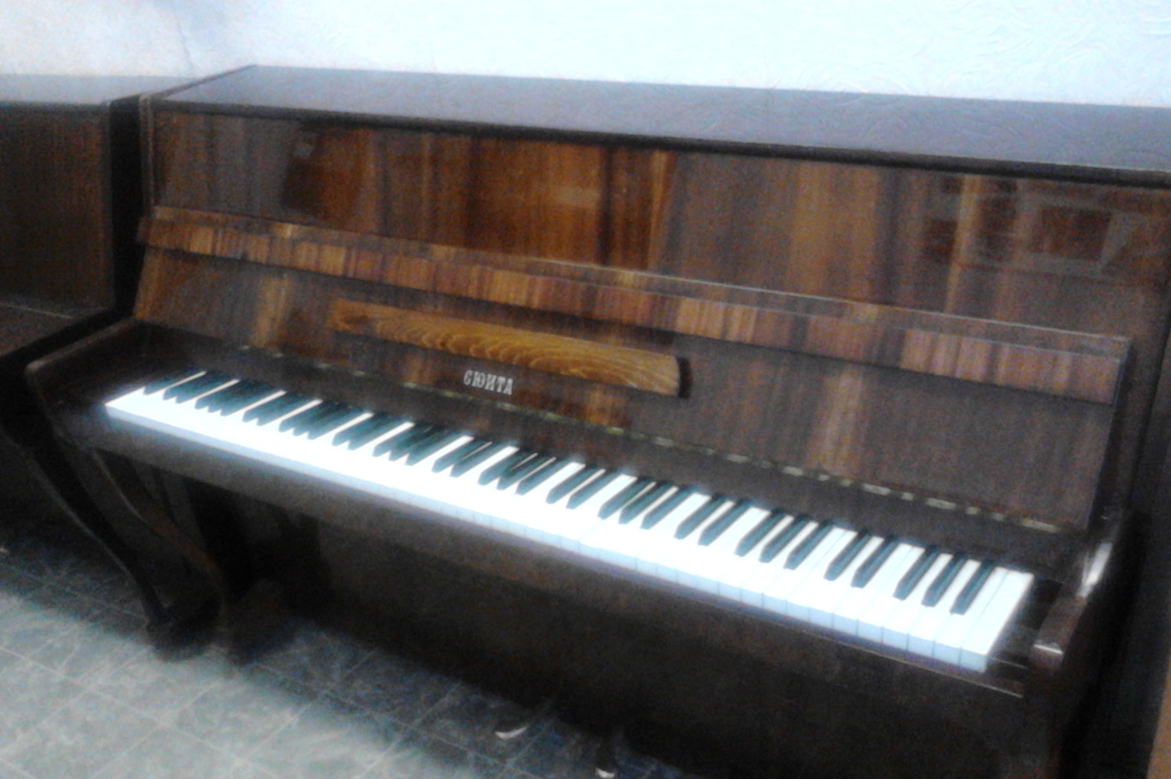
А теперь открываем вновь…

Slide 19
Попробуй найти клавишу «ДО». Получилось?
Если нет – не расстраивайся. Все клавиши белые, и в них легко запутаться. Чтобы запомнить их расположение быстрее – обрати внимание на чёрные клавиши. Видишь как они расположены? Две – три, две- три… Или так: «окошечко» - «балкончик», «окошечко» -
«балкончик» и так далее.

Slide 20


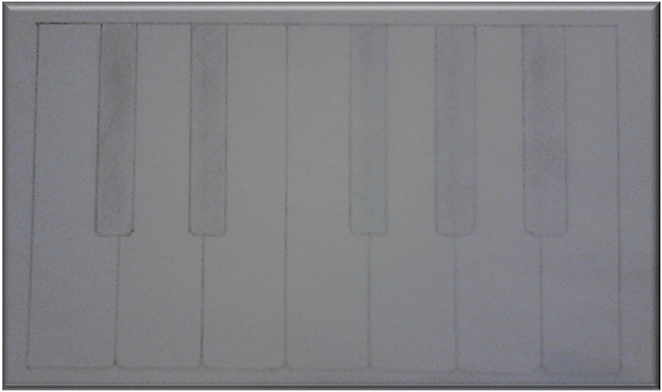
«окошечко» «балкончик»

Slide 21
Снизу, с левой стороны от «окошечка» живет нота «ДО», а сверху, с правой стороны – нота «МИ». Если ты сыграешь поочередно «МИ» и «ДО», то получится начало песенки «Чижик».

Slide 22
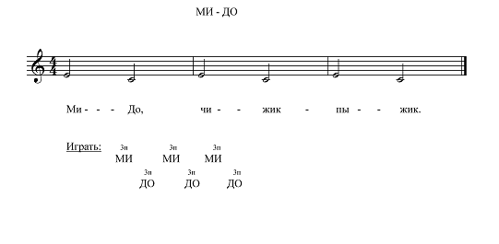
Найди всех «Чижиков» на инструменте.

Slide 23
Постановка рук.
До этого момента песенки, которые были тобой разучены, исполнялись так как ты умеешь, не обращая внимания на то, как ты управляешь своей рукой. Да, да! Оказывается, чтоб извлекать красивые, мелодичные звуки нужно уметь управлять рукой!

Slide 24
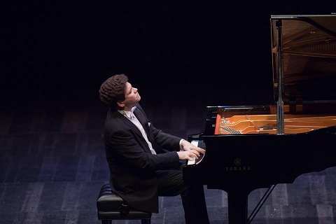
Посмотри, как пользуются руками профессиональные пианисты. Видишь? Пальцы очень организованы. Все движения рук экономные и продуманные. Не правда ли, завораживает?
Денис Мацуев

Slide 25
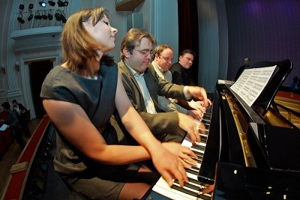
Екатерина Мечетина и ансамбль пианистов.

Slide 26
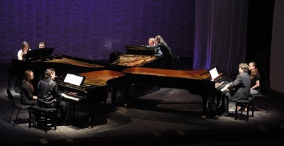
Фортепианный квартет.

Slide 27
А теперь давай научим играть красивым звуком и твои руки.
Итак….
Упражнение «Домик».
Приготовь мячик по размеру своей руки. Положи пальцы и кисть на него. Замри и, не меняя формы руки, перенеси ее на крышку инструмента. Получилось? Если ты все сделал правильно, то рука будет похожа на маленький домик с куполом: пальцы слегка округлены, косточки пальцев у основания кисти видны, образуя как бы «конек» домика, первый палец слегка обращен внутрь «домика» (представь, что это «дверь»: она может «открываться» и закрываться»; для этого достаточно лишь выпрямить и снова
закруглить первый палец).

Slide 28
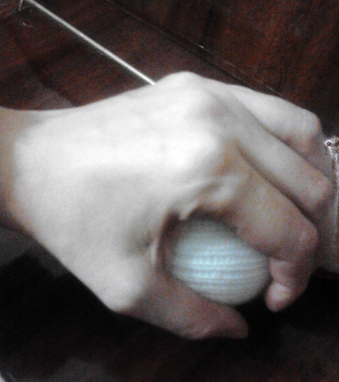
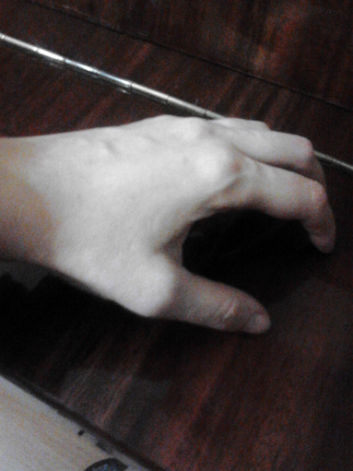
Упражнение «Домик»
Если под рукой не оказалось мяча, то для упражнения можно использовать… собственную коленку!

Slide 29
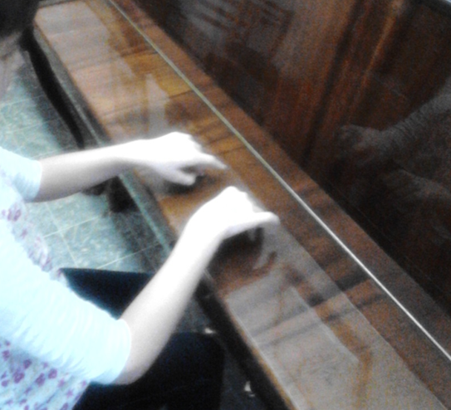
Упражнение «Цапля».
Поставь на крышку инструмента руки на третьи пальцы. Не забывай следить, чтоб в кисти сохранялось ощущение купола (мячика, коленки), а первый палец был направлен внутрь кисти!

Slide 30
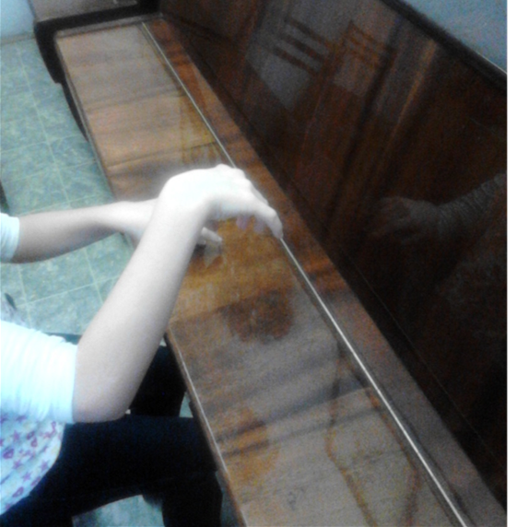
Представь, что твои руки – это лапы большой важной цапли. Она живет на болоте, важно там расхаживает, высоко поднимая лапы. Итак, поочередно поднимаем и опускаем руки, подражая шагам крупной птицы.

Slide 31
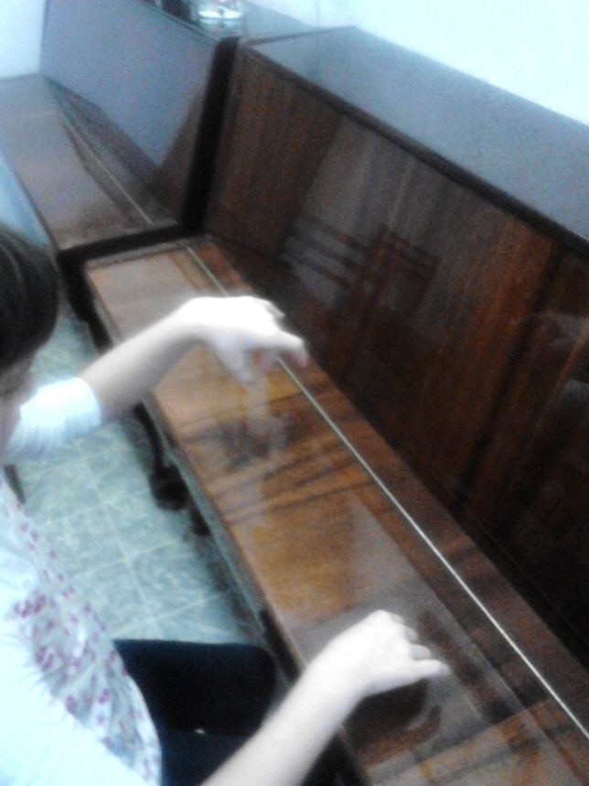
Обрати внимание на то, чтоб руки опускались на крышку инструмента плавно и с весом. Третий палец при этом не должен прогибаться.

Slide 32
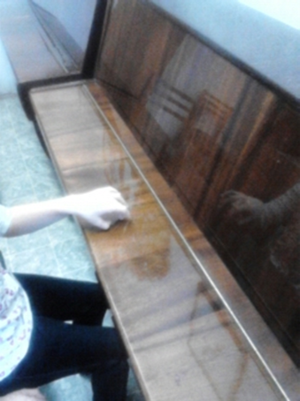
Упражнение «Лягушка».
Оставляем на крышке только одну руку. Теперь это уже маленькая лягушка! Она тоже живет на болоте, и ей никак не хочется быть обедом цапли. Поэтому ее движения быстрые.

Slide 33

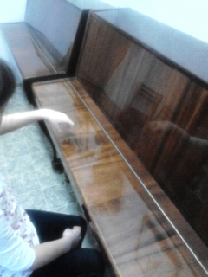
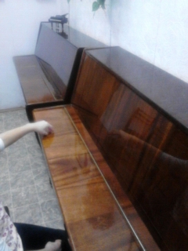
Попробуй «проскакать» сначала левой рукой от центра вниз и обратно, а правой рукой – «проскачи» сначала вверх.

Slide 34
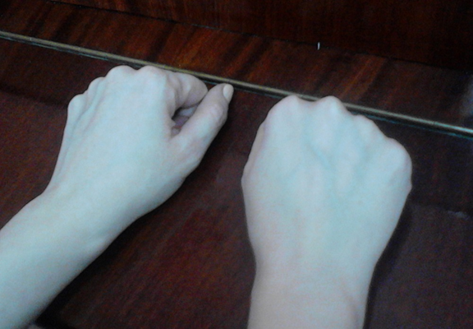
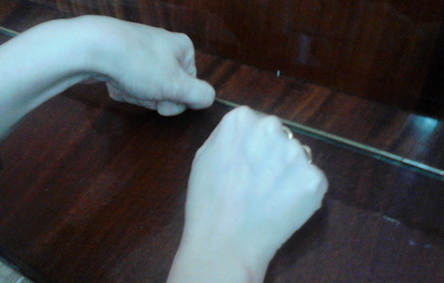
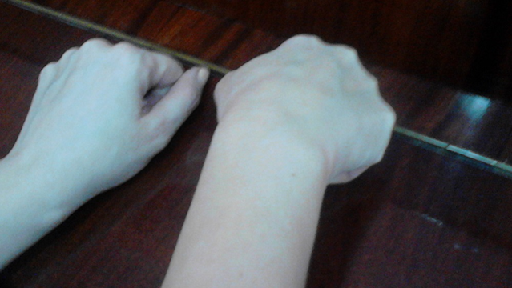
Упражнение «Паровозик».
А теперь собери обе ладошки в кулак. Получились… колеса паровоза! Рука – это рычаги, которые заставляют колеса двигаться. Поочередно поднимай запястья рук, имитируя стук колес паровоза.

Slide 35
Упражнение «Шалтай-Болтай».
Наверняка ты слышал о тряпичном сказочном человечке Шалтай-Болтае. И даже знаешь наизусть известный стих С.Я. Маршака:
Шалтай-Болтай сидел на стене.
Шалтай-Болтай свалился во сне!
И вся королевская конница, и вся королевская рать
Не может Шалтая,
Не может Болтая,
Шалтая-Болтая поднять!

Slide 36
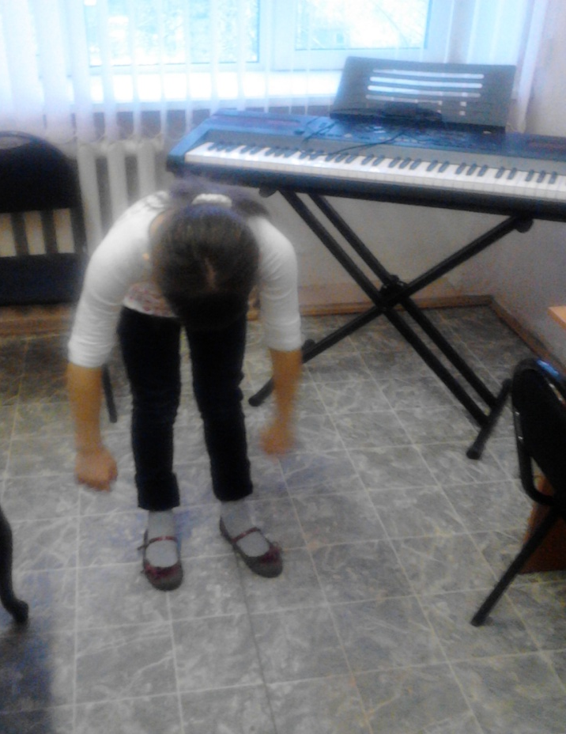
На первую часть стихотворения попробуй размахивать мягкими, расслабленными («тряпичными») руками.

Slide 37
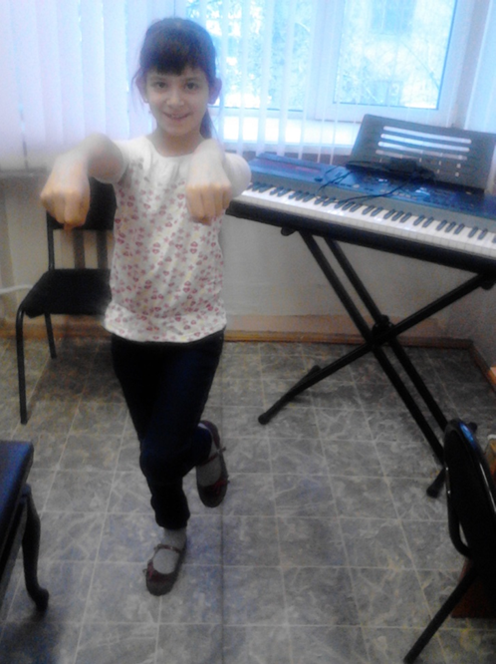
А в той части, где речь идет о королевской коннице, напряги руки, сделай их жесткими и несгибаемыми. Можешь даже промаршировать, изображая шаги воинов в доспехах. На последних строчках стиха ты уже снова Шалтай-Болтай, а значит руки снова мягкие и гибкие.

Slide 38
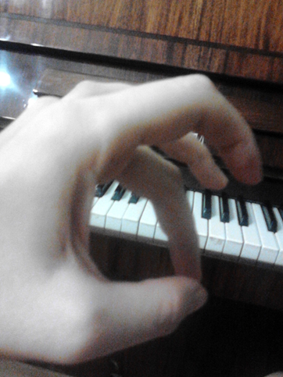
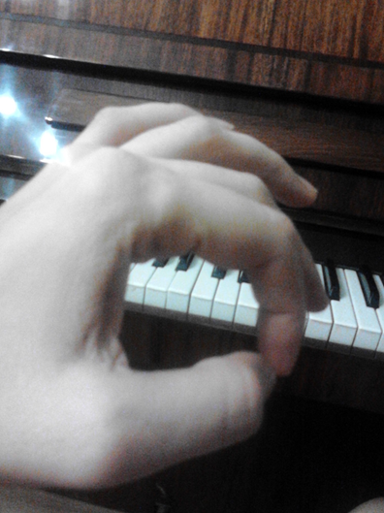
Упражнение «Колечки».
Очень простое упражнение. Просто подстраивай «колечки» первого пальца к третьему, второму, четвертому и пятому пальцу. «Колечки» не смыкай, оставляй пространство между первым с остальными пальцами.

Slide 39
А теперь давай попробуем сыграть следующие песенки уже красивой, подготовленной рукой. Представь, что «Цапля» и «Лягушка» теперь передвигаются по клавишам.
Обрати внимание: мелким шрифтом (например, «до») записаны короткие ноты, а крупным («ДО») – длинные.

Slide 40
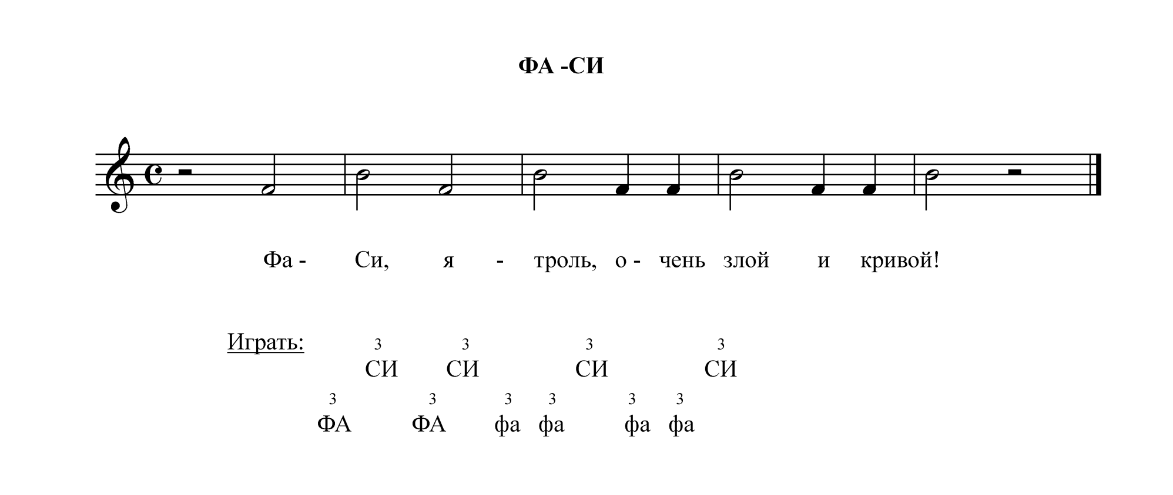
Все эти песенки ты можешь сначала выучить отдельно каждой рукой, а потом поделить мелодию между двумя руками.

Slide 41
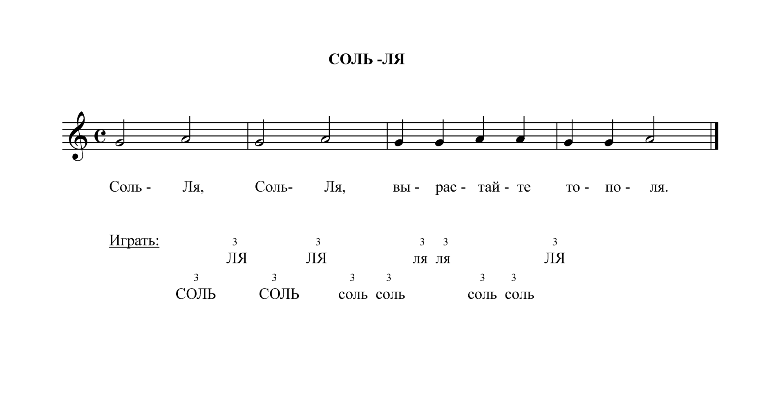

Slide 42
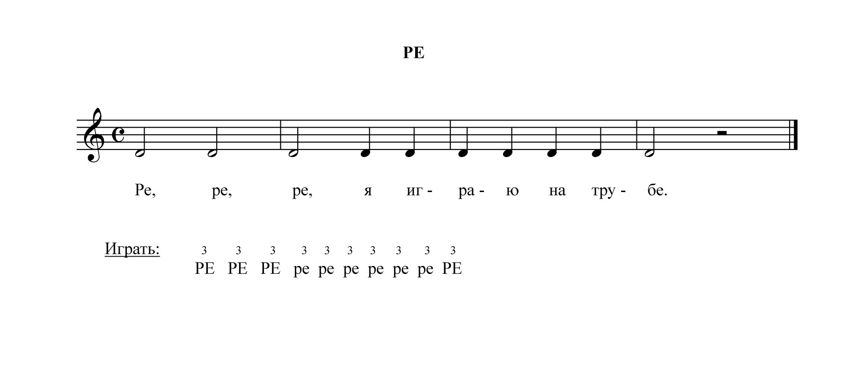

Slide 43
МЕЛОДИЯ - это основа музыки, её душа. Её можно спеть на любой слог, нотами, используя стихотворный текст. Мелодия передает основной характер музыкального произведения.
АККОМПАНЕМЕНТ – украшение мелодии. С ним мелодия приобретает большую выразительность.

Slide 44
Черные клавиши.
Если ты хорошо запомнил название и расположение белых клавиш, смело приступай к изучению черных!
Каждая черная клавиша имеет два названия со словом «диез» и со словом «бемоль». Получается, что каждая серная клавиша имеет и «имя», и «фамилию». Совсем как у людей, правда?
Допустим, тебя зовут Сергей, а фамилия -Иванов. Если позвать тебя по имени, ты поймешь, что обращаются именно к тебе? А если обратиться к тебе назвав фамилию? Тоже ведь будет понятно, что спрашивают именно тебя? Так и с черной
клавишей: называть мы ее будем по-разному, но звучать, «откликаться» будет один и тот же звук!

Slide 45
Итак. Берем первую черную клавишу из «окошечка» (нижнюю из двух соседних черных). Слева от нее, как ты уже знаешь, находится белая клавиша «ДО». Добавляем к названию белой клавиши слово «диез» и получаем «имя» черной! Таким образом, эта черная клавиша будет называться «ДО диез».
Сыграй и спой вслух звук клавиши «ДО» и «ДО диез». Чей «голос» звучит тоньше? Конечно же у «ДО диез»! Диез обозначается знаком #. Правда, что он похож на лестницу? По нему нота поднимается, тянет вверх и начинает звучать выше. Поэтому мы говорим, что…

Slide 46
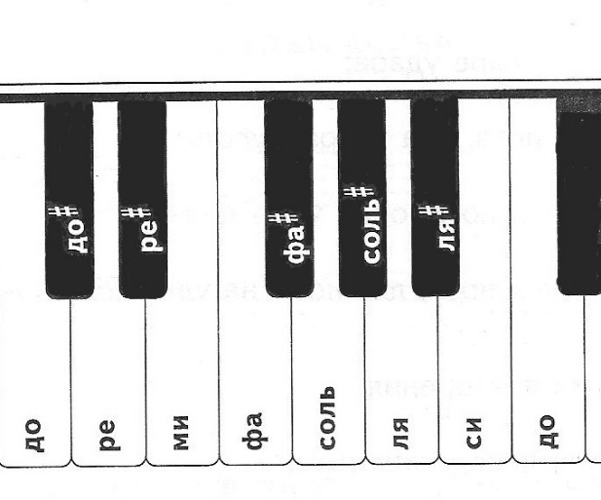
# (диез) - это знак повышения.
По такому же принципу образуются названия («имена») остальных черных клавиш со словом «диез»: всегда за основу берется название соседней нижней белой клавиши.
Проиграй все черные клавиши, называя их вслух, сначала снизу-вверх, а потом сверху – вниз.

Slide 47
«Фамилия» каждой черной клавиши тоже получается из названия белой клавиши. Только теперь мы будем брать соседнюю верхнюю белую клавишу. И добавляем слово «бемоль».
А теперь спой и сравни голоса клавиши «СОЛЬ» и клавиши «СОЛЬ бемоль». У какой из них голос тоньше? Правильно, у клавиши «СОЛЬ» голос тоньше. «Бемоль» обозначается знаком
Знак «бемоль» похож на мягкий стул: на него нота присаживается и начинает
звучать ниже.

Slide 48
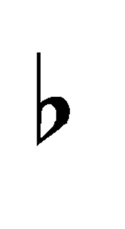
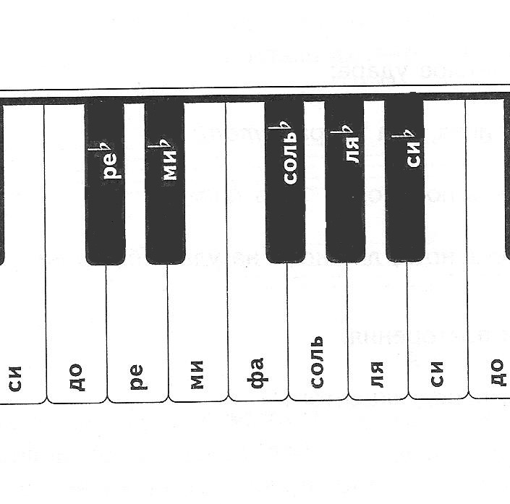
- бемоль) – это знак понижения.
Проиграй все черные клавиши еще раз, но называя только их «фамилии».

Slide 49
ДЛИТЕЛЬНОСТИ
Звуки мелодии отличаются не только по высоте, но и по продолжительности звучания. Они бывают длинными, короткими и средними. Приготовь ладошки. Спой любую разученную тобой песенку, а руками простучи длину звуков: короткие ты будешь хлопать в ладошки, а длинные – легко ударять по коленкам.
То же самое сделай с новыми песенками: показывай рукой ступеньки, высоту звуков, их движение; а теперь эти же песенки простучи в ладоши, отделяя длинные ноты на коленки. И обязательно нарисуй иллюстрацию к ним, и у тебя получится
настоящий музыкальный альбом!

Slide 50
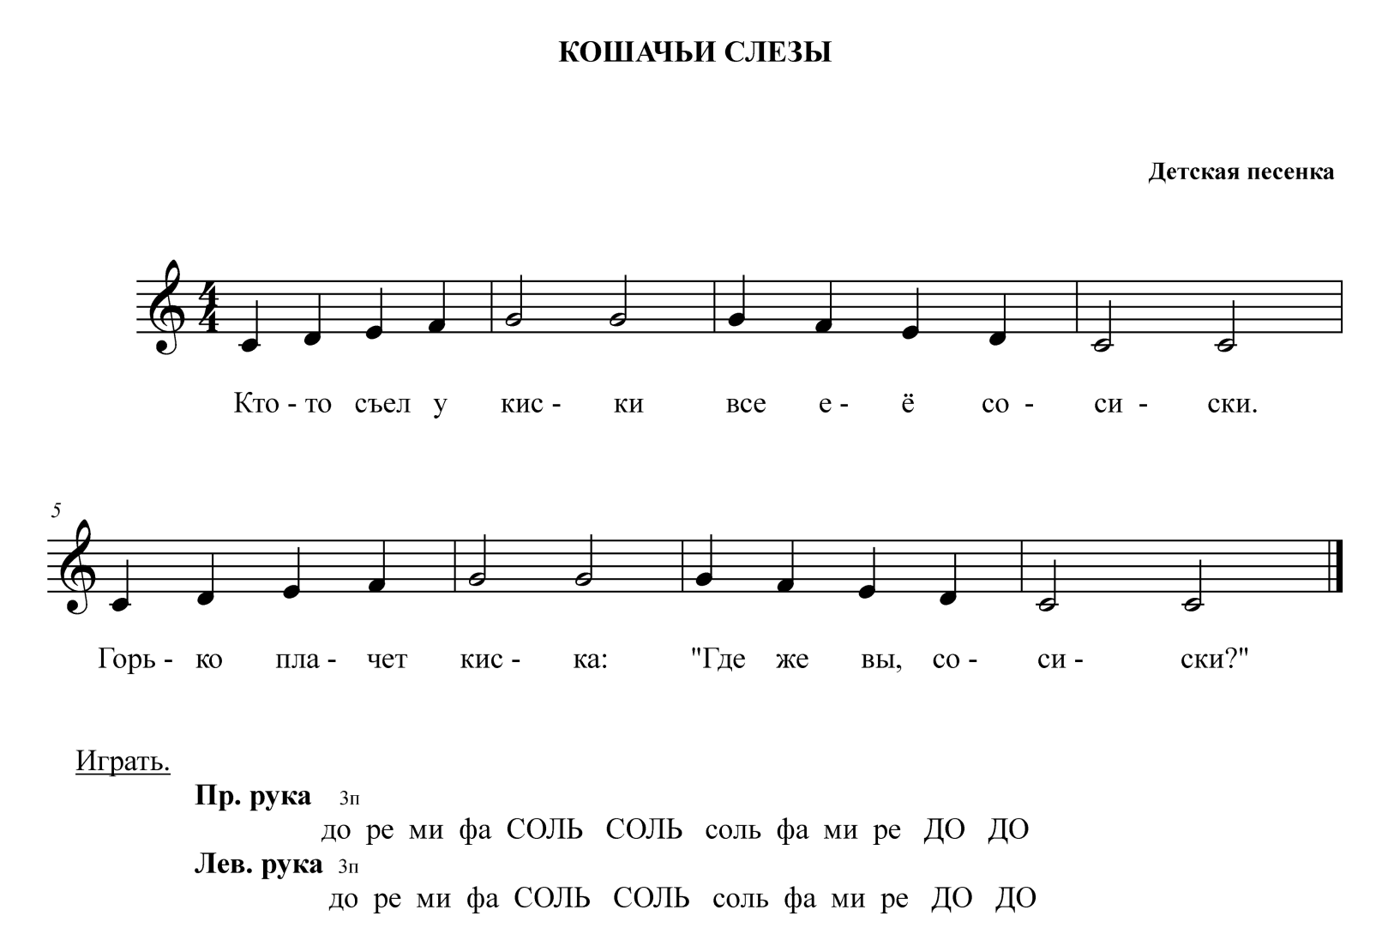

Slide 51
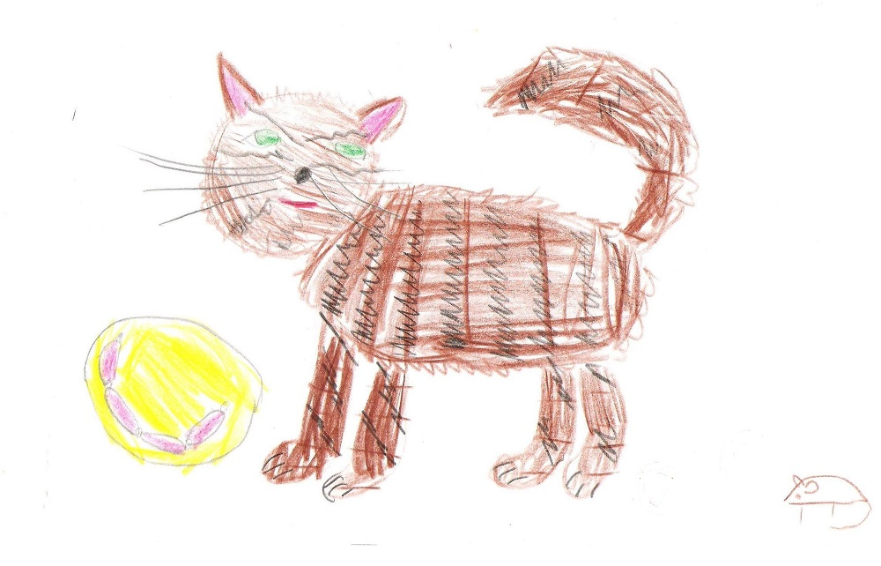

Slide 52
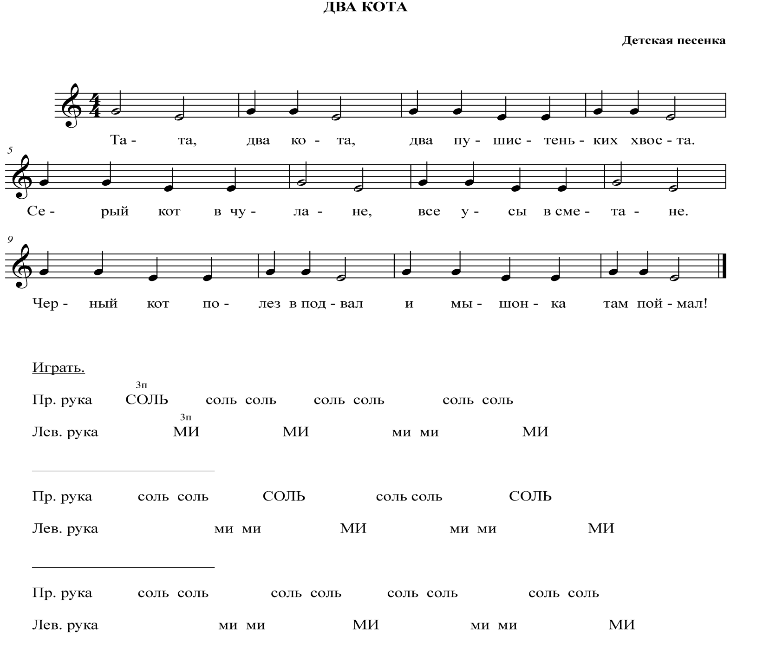

Slide 53
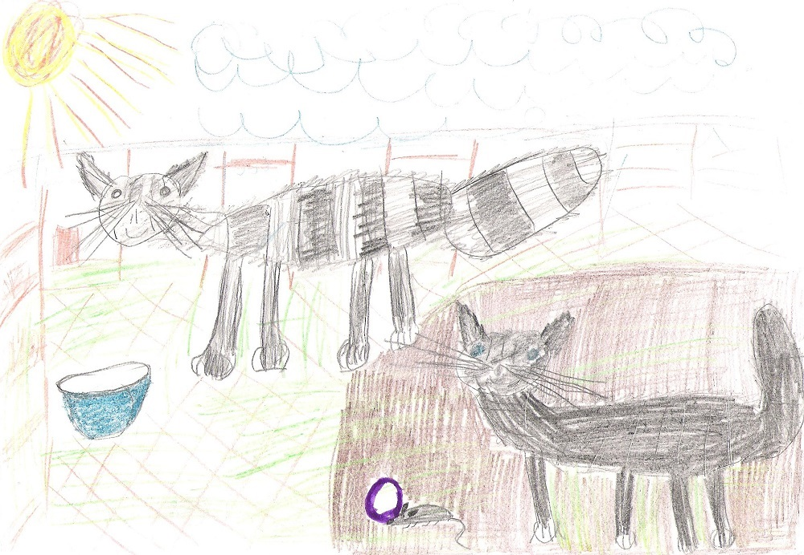

Slide 54
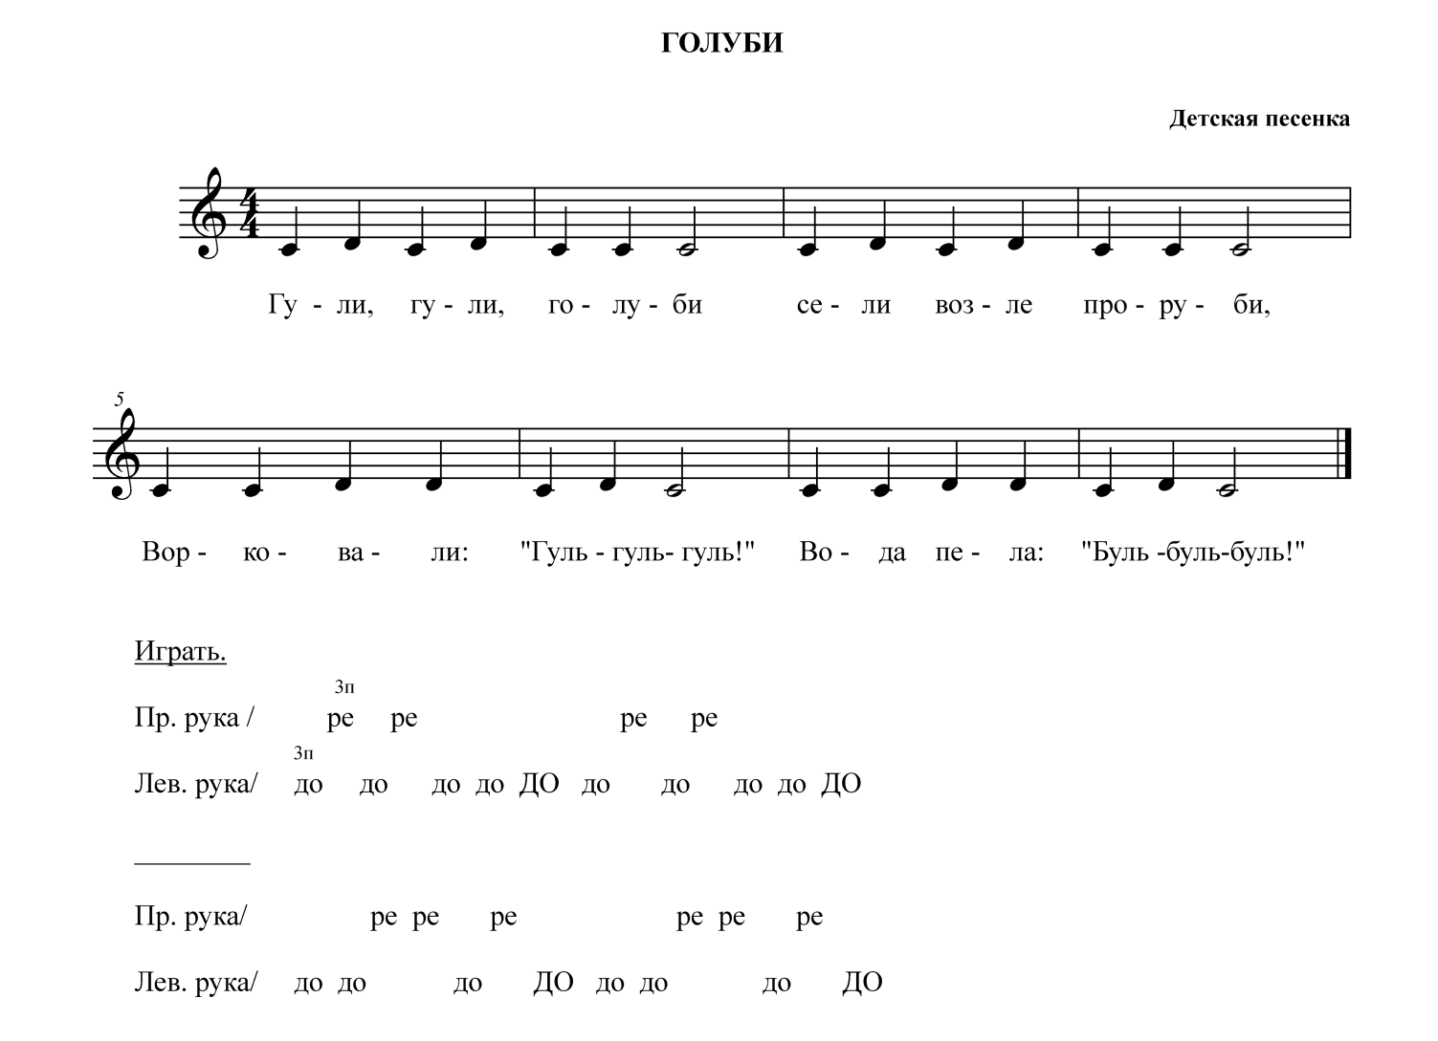

Slide 55
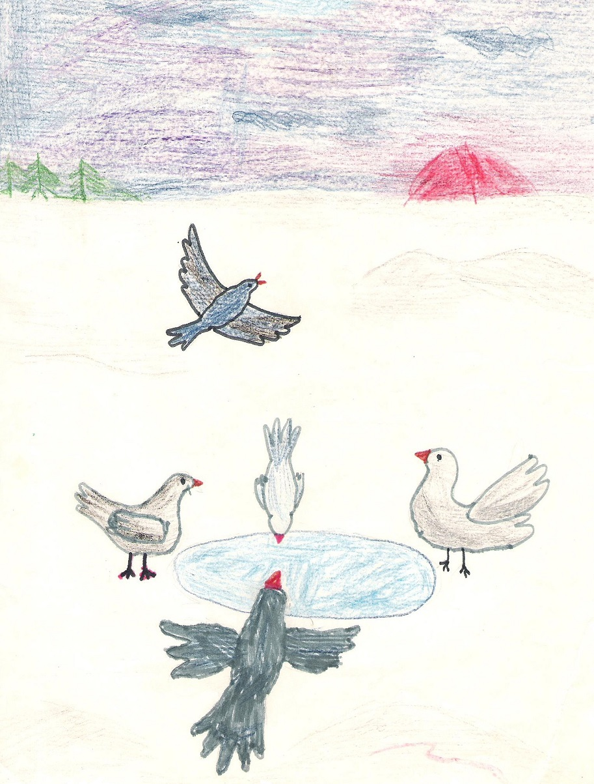

Slide 56
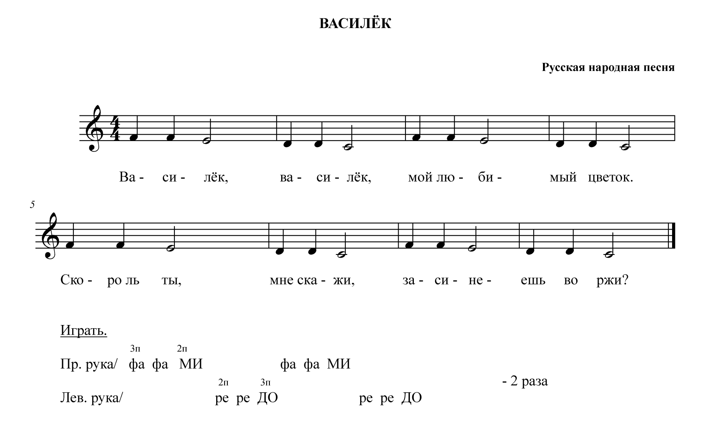

Slide 57
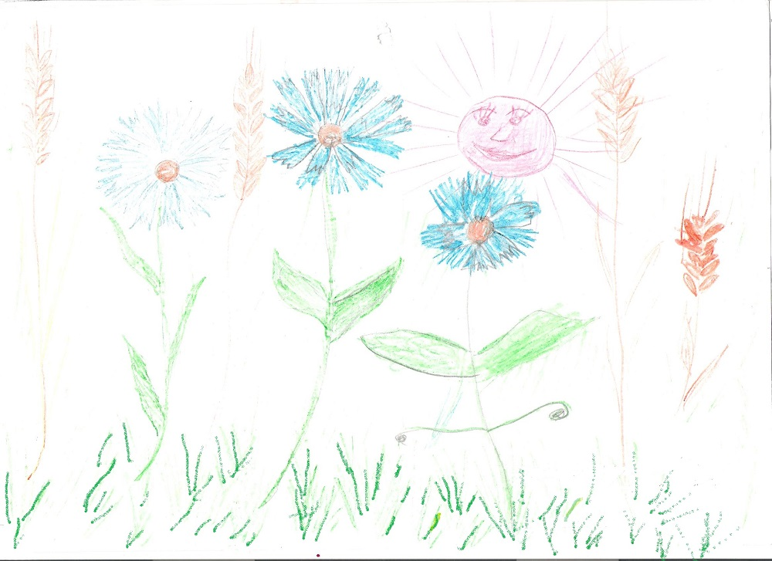

Slide 58
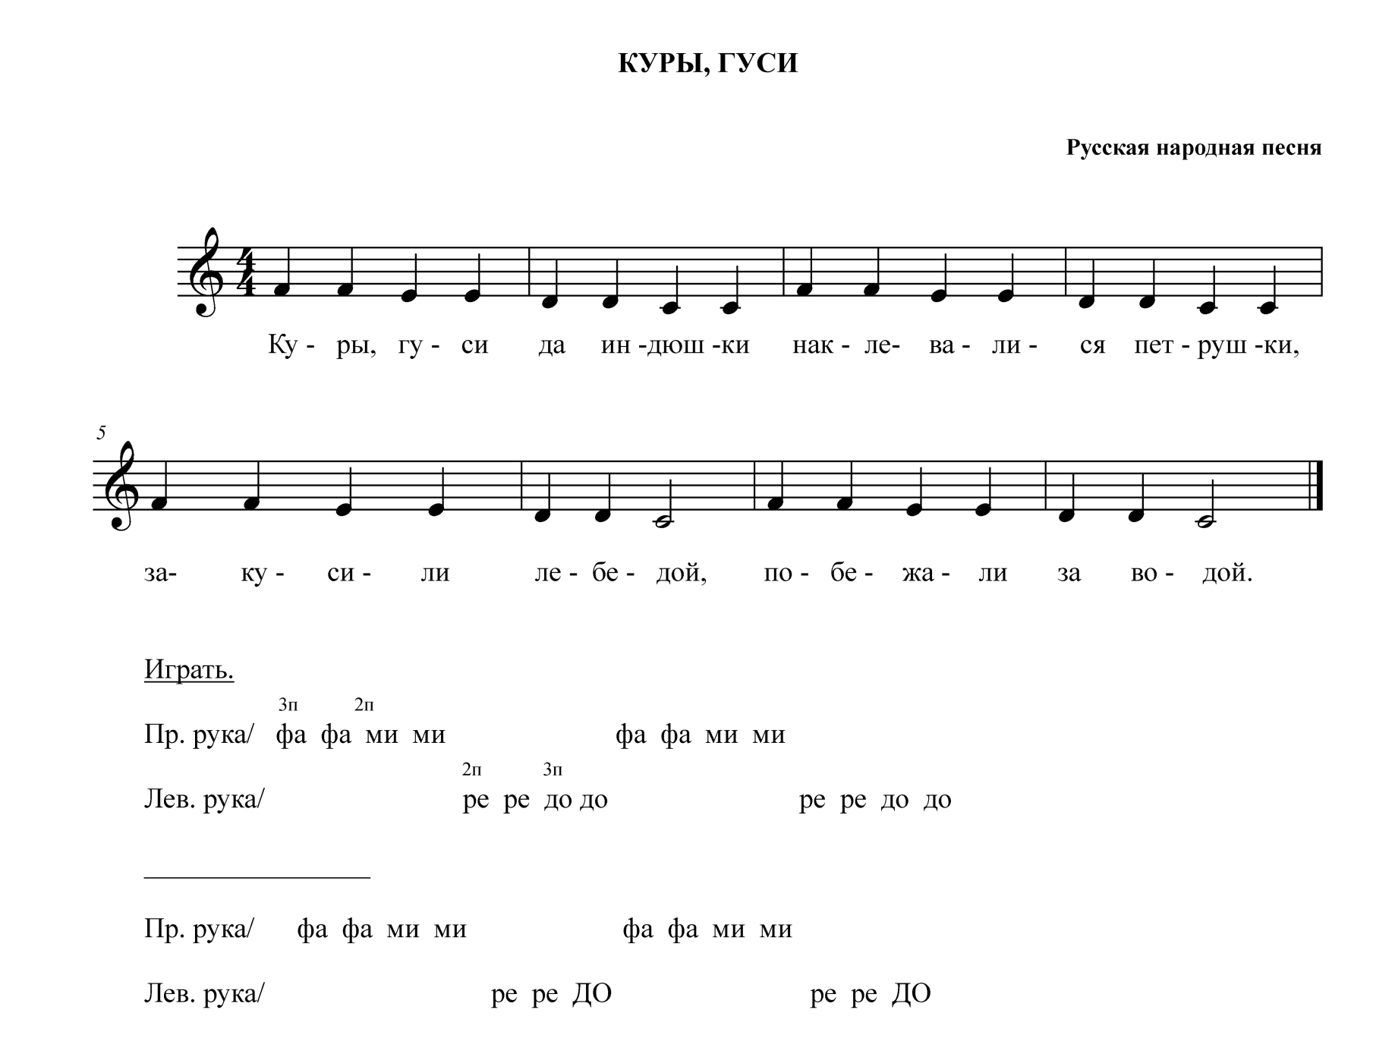

Slide 59
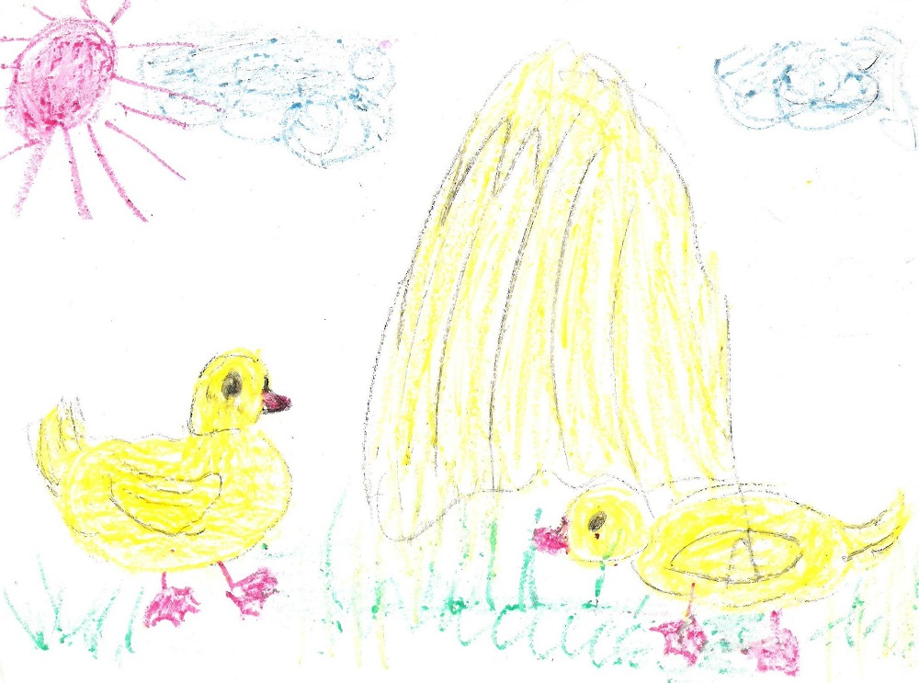

Slide 60
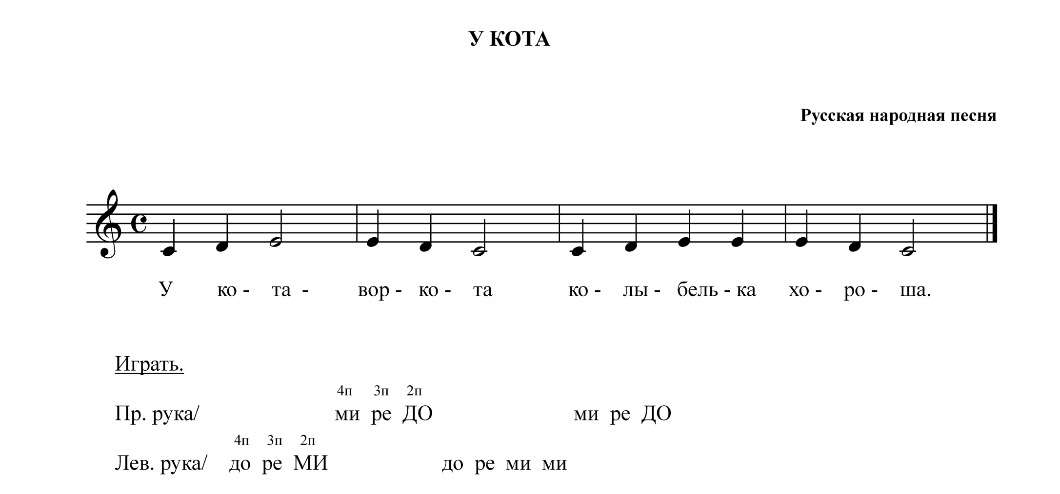

Slide 61
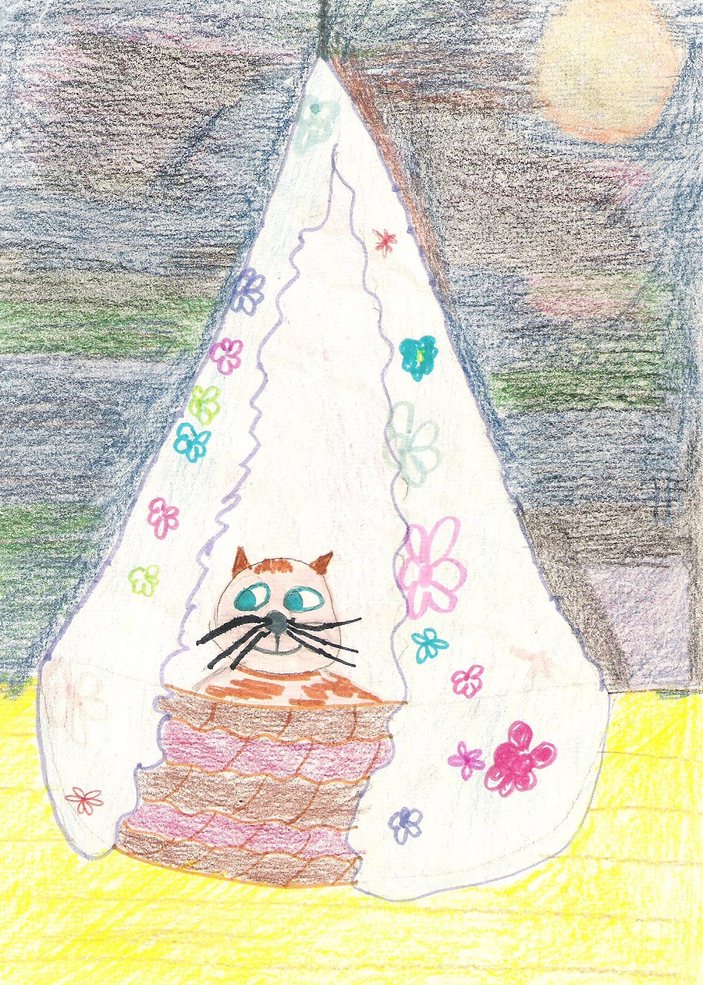

Slide 62
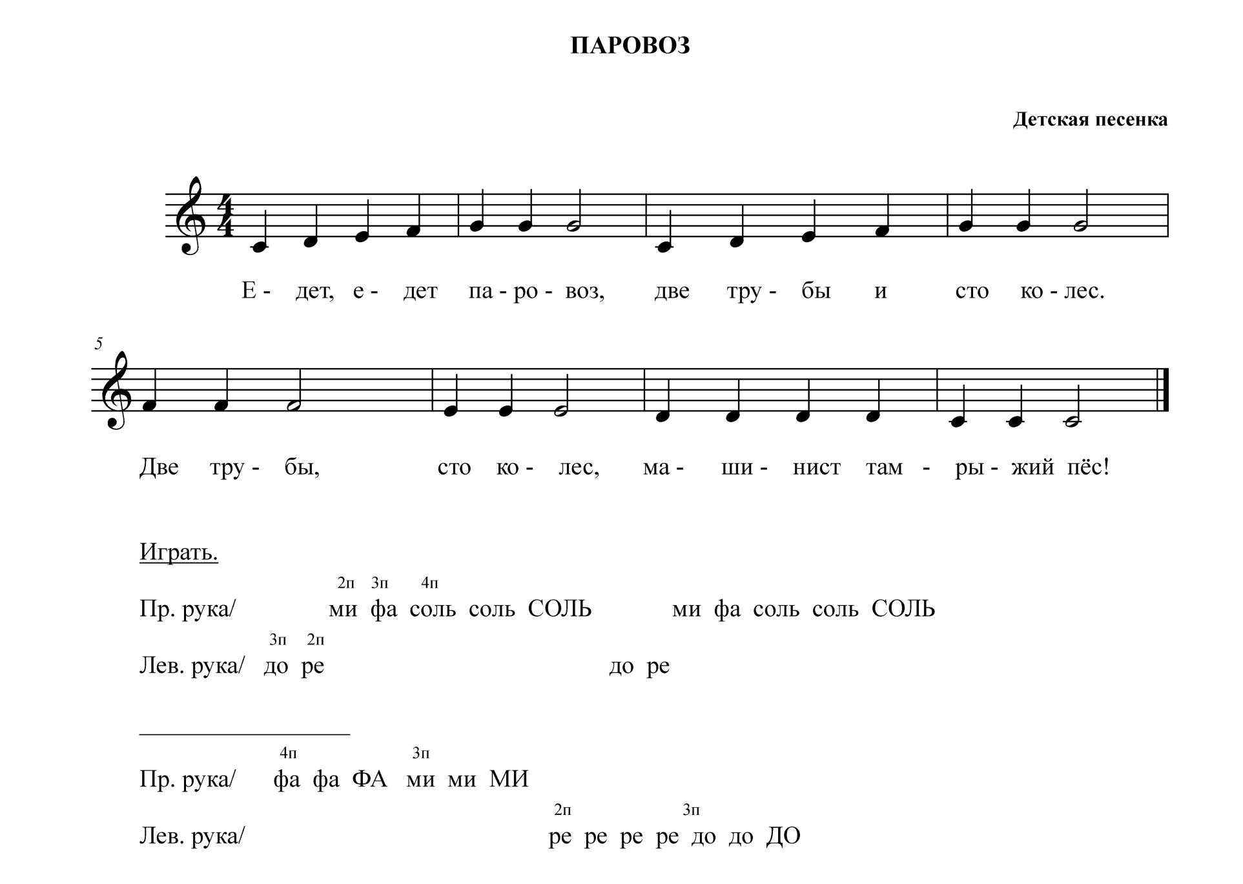

Slide 63
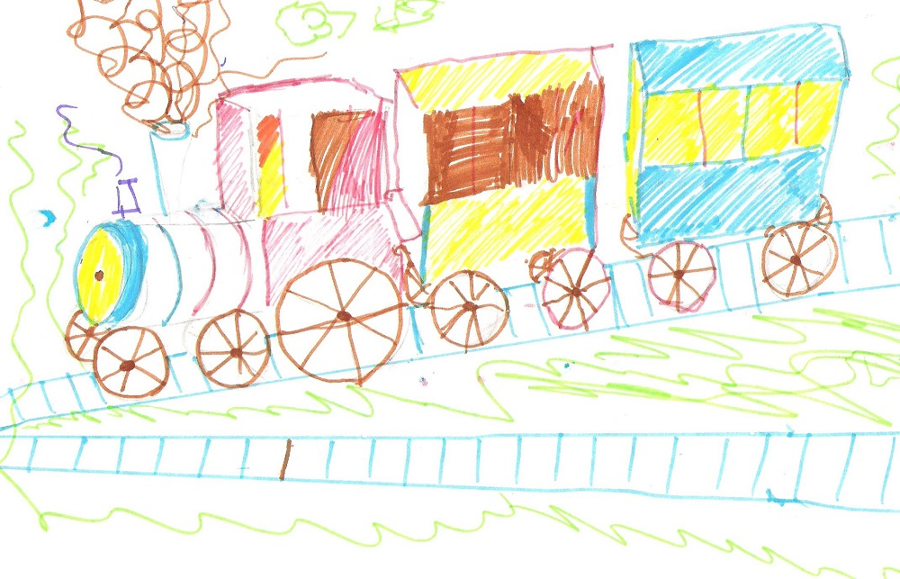

Slide 64
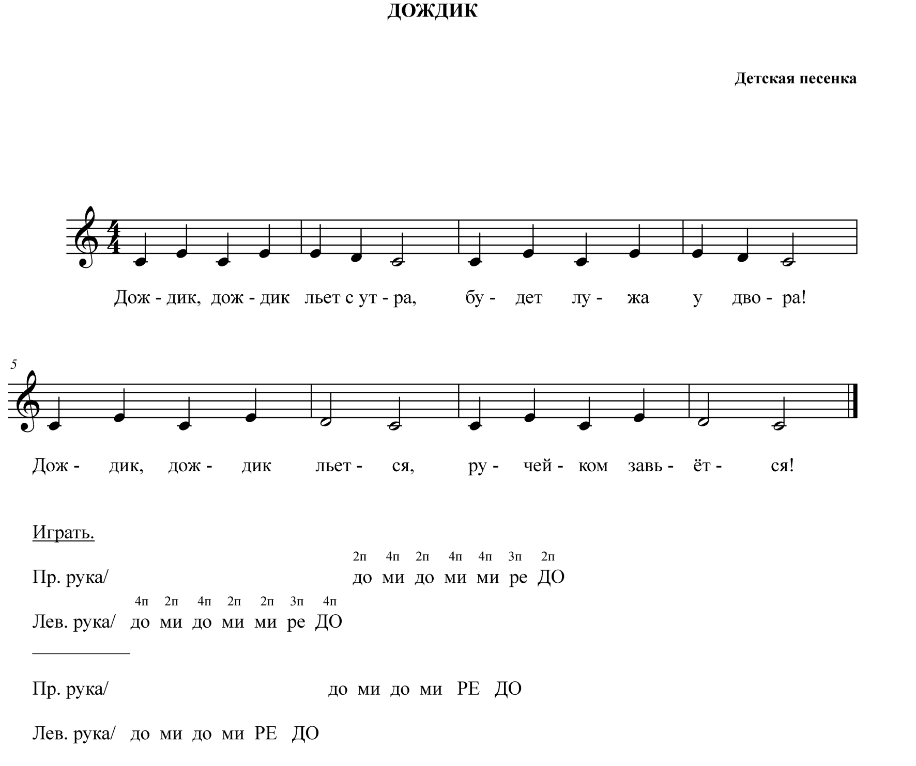

Slide 65
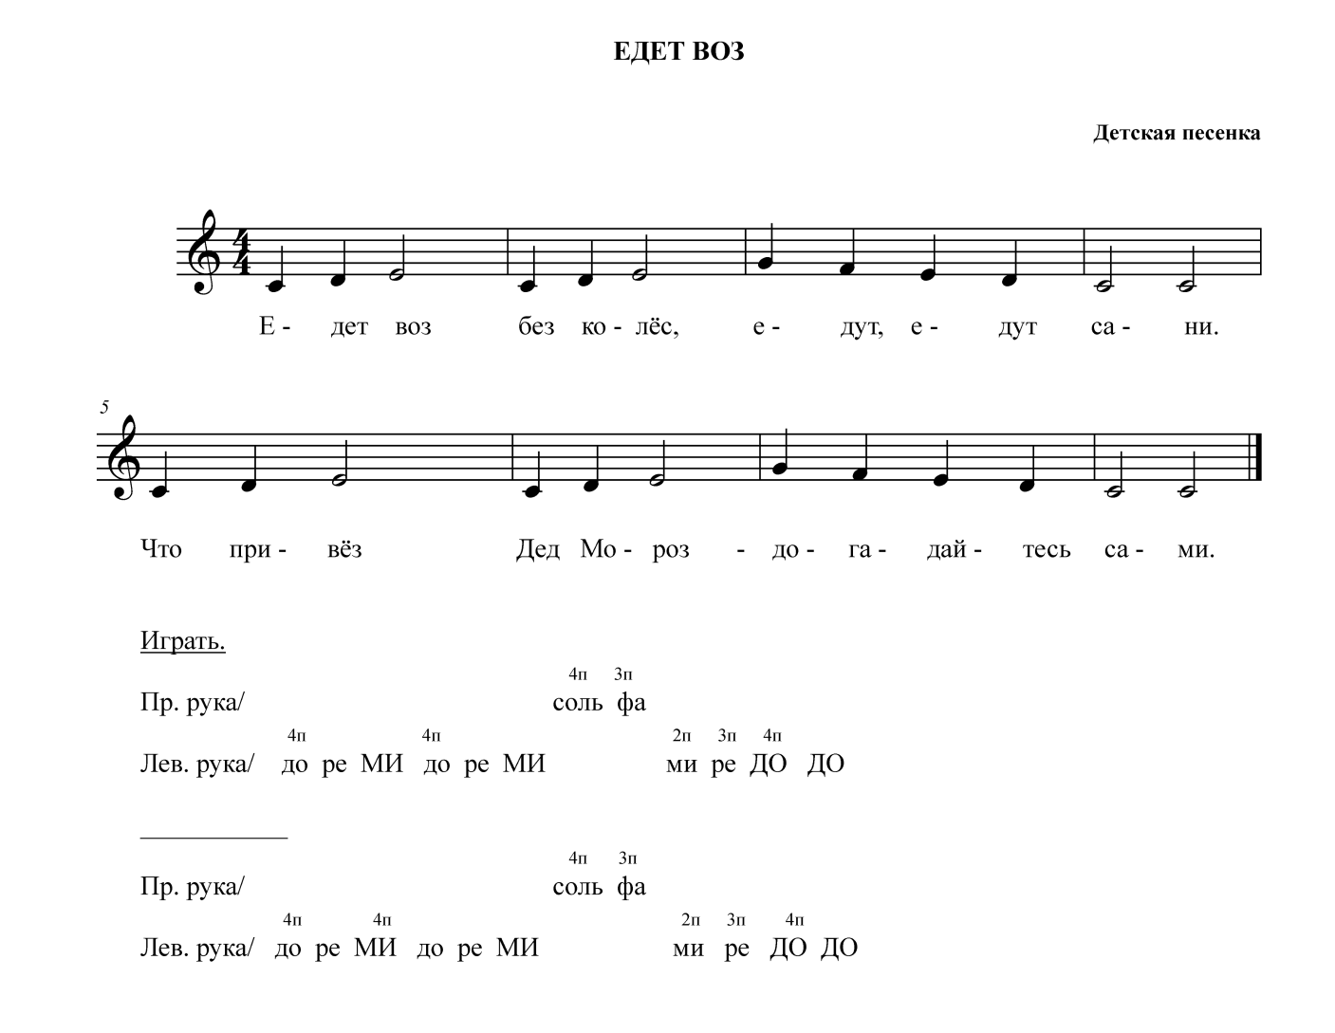

Slide 66
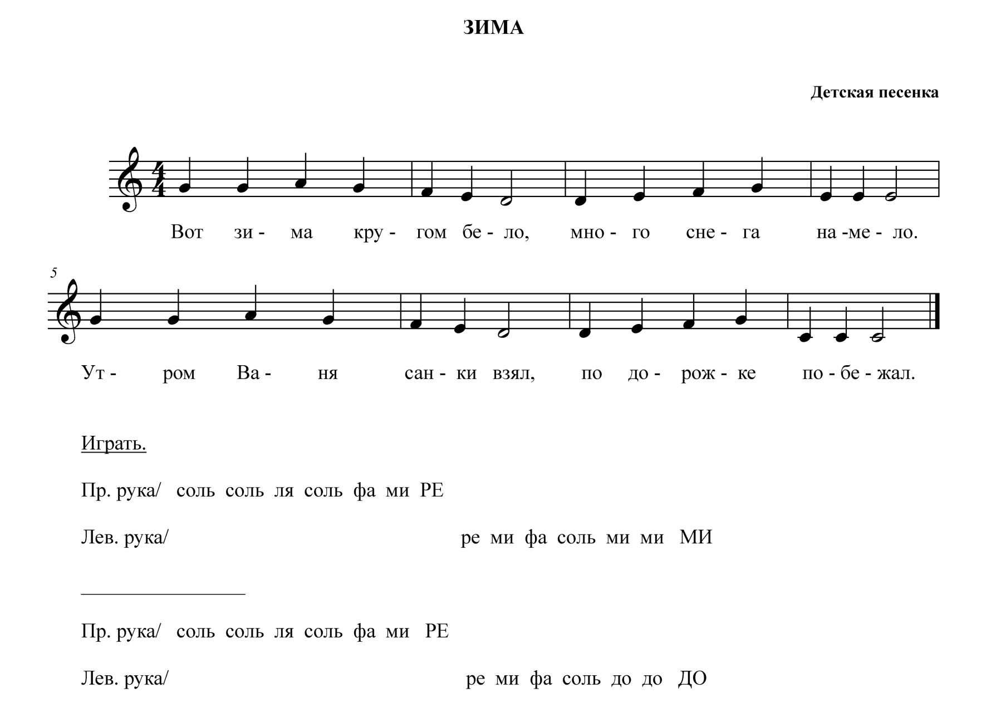

Slide 67
Мы говорили, что звуки различаются по высоте: они бывают высокие, низкие и средние. А еще звуки отличаются по длине: одни из них более длинные, чем другие. Чем можно измерить длину звука? Метрами и сантиметрами? А может быть килограммами и граммами?
Длина звука зависит от того, сколько времени он звучит. Длинные длятся, тянутся дольше, чем короткие. То есть длина звука измеряется... временем, продолжительностью его звучания! В повседневной жизни время у нас отмеряют часы. Они стучат ровно, «тик-так-тик-так», отмеряя равные временные отрезки. У каждого из нас есть собственные часы, это сердце. Если человек здоровый, то и его сердце стучит ровно, но всегда с разной скоростью: если мы бегаем веселимся, то сердце начинает стучать быстрее, когда мы спокойны, оно стучит более
спокойно, а когда спим – медленно.

Slide 68
Так вот, музыка «живой» вид искусства. И у него тоже есть «сердце» - это счет. Его мы можем простучать, а можем просчитать, называя вслух цифры. Счет тоже должен звучать ровно, как часы или сердце человека. Темп ударов и счетов может быть разным: если музыка веселая – темп ударов ускоряется, если грустная – становится более спокойным.
А теперь попробуй определить сколько ударов будет длиться нота «ДО».
Аудиозапись………
Правильный ответ – 4 удара. Это самая
длинная нота. Называется «целая» нота.

Slide 69
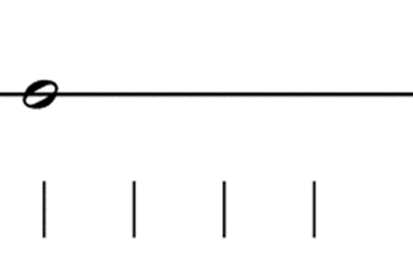
Посмотри и запомни как она пишется. Палочками снизу обозначены удары. Попробуй сыграть самостоятельно на любой ноте, отсчитывая удары вслух.

Slide 70
Следующей будет тоже нота «ДО», то есть высоту звука мы не меняем. Постарайся правильно определить количество счетов (ударов), которое будет звучать эта нота в данном варианте.
Аудиозапись …………
Она звучала два удара. Такая длина звука называется «половинная», или «половинка».

Slide 71
И опять нота «ДО», теперь она будет звучать еще короче. Сколько ударов прозвучит она?
Аудиозапись………..
Правильный ответ – один удар. Это «четвертная» нота или «четверть».

Slide 72
А теперь ноты будут звучать еще короче. Постарайся определить сколько ударов звучат они.
Аудиозапись…….
Получилось? Эти ноты настолько короткие, что на один удар успевает «пробежать» две нотки. Эта длительность называется «восьмушка» - «восьмые» (ведь их две).

Slide 73
Целая, половинка и четверть называются «длительностями», от слова «длина»: они показывают длину звука, но не показывают его высоту.
Длительности – это знаки, которые показывают длину звука.
Теперь давай представим, что длительности – это шаги людей, а счет – это их сердце.
Половинки – это шаги бабушки. Вот она идет и на каждый шаг вздыхает: «ТА –О», «ТА-О». На каждый шаг ее сердце –счет успевает простучать два раза. Попробуй: на один твой шаг простучи два
раза в ладоши, проговаривая вслух
«ТА –О».

Slide 74
Четверти – шаги мамы. Мама шагает энергично: «ТА», «ТА», «ТА», «ТА». На один шаг – один удар сердца. Повтори: каждый твой шаг должен совпадать с одним ударом в ладоши и слогом «ТА».
Восьмушки – шаги малыша. Ножки у него маленькие, поэтому на один удар сердца он успевает сделать два шага: «Ти-ли».
Важно: помни, что сердце здорового человека стучит ровно, меняется лишь темп (скорость) ударов. Поэтому выполняя эти упражнения старайся стучать ровно и спокойно.

Slide 75
Мы говорили, что каждый звук имеет свою высоту. Например, «Ре» звучит выше чем «До», «Ми» выше чем «Ре» и так далее. То есть каждый звук расположен на полочке или ступеньке определенной высоты. Приготовь ладошку. Постарайся спеть каждую ноту, отмечая ее высоту положением руки. А теперь спой песенку «Василек», так же показывая рукой ступеньки. Получается, что звуки этой песенки гуляют по лестнице. Причем, иногда она шагает мамиными шагами, иногда – бабушкиными; по одним ступенькам она пробегает, на других – задерживается, прыгает по два раза.

Slide 76
Чередование длительность образуют ритмический рисунок.
А теперь попробуем сыграть цепочку длительностей. Задание исполняется 3 пальцем правой или левой руки на любой ноте. Перед тем, как начать играть, определи название длительностей и количество счетов, которое приходится на каждую ноту. Играй и считай вслух до восьми. Обрати внимание: палочки – это счет!
ПОЛОВИНКИ

Slide 77
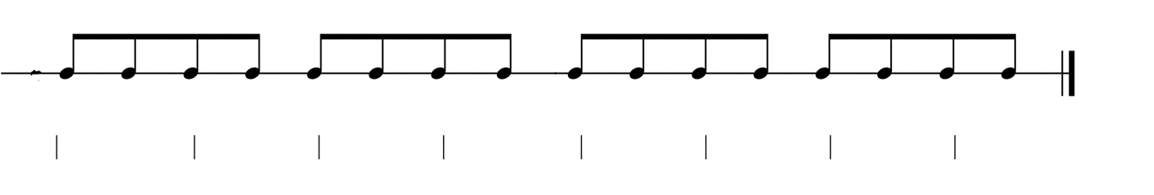
ЧТВЕРТИ
ВОСЬМЫЕ

Slide 78
Размер такта.
Такты – это «квартиры», в которых живут ноты. При записи такты обозначаются тактовой чертой.
Такты бывают разные: большие и маленькие. Это зависит от их размера. Размер такта в нотной записи ставится после ключа и обозначается двумя цифрами. Верхняя цифра показывает количество долей (счетов), а нижняя – длительность, которая приходится на один счет. Обрати внимание, что длительности в размере такта обозначаются цифрами. Так, половинка обозначается
цифрой «2», четверть – цифрой «4». Они
даже чем то созвучны: «ЧЕТверть» -
«ЧЕТыре».

Slide 79
А теперь посмотри, как нужно правильно записывать размер такта и читать:
2 - две
4 - четверти
Это значит, что считать нужно до двух, и на каждый счет приходится одна четверть.

Slide 80
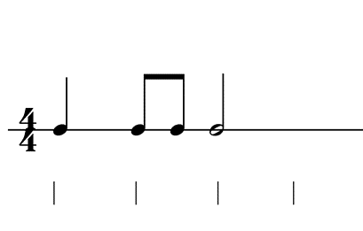
Итак, размер такта «две четверти» - двухкомнатная квартира, в этом такте два счета. «Три четверти» - трехкомнатная (три счета), «четыре четверти» – четырехкомнатная (четыре счета).
Давай заглянем в одну из таких квартир. Начнем с «четырехкомнатной» (четырехдольный размер):

Slide 81
В первой «комнате» (счет «раз») живет «мама» - четверть. Нужно сыграть одну клавишу и держать ее на счет «раз». Во второй комнате живут «двойняшки» - восьмушки: на счет «два» «протопают» две нотки (нужно успеть нажать клавишу два раза). А половинка - «бабушка» займет сразу две «комнаты» - счета: счет «три» и «четыре» будет звучать одна нота.
Чтобы удобнее было играть восьмушки –
добавь к счету букву «-и»:
«раз-и», «два –и».

Slide 82

Посмотри: в следующем примере весь такт займет целая нота. Она настолько большая, что ей понадобится целых четыре счета – «комнаты».
А теперь считай, используя букву «и».

Slide 83


А в следующих примерах попробуй разместить длительности по «комнатам» самостоятельно.

Slide 84
Нотная грамота.
Расстояние от одной клавиши до другой такого же названия, но другой высоты, называется ОКТАВОЙ. Например, «До-до» - это октава, и «Ре – ре» - октава, и «Фа# - фа#» - тоже октава.
Октавы «До –до» имеют название. В середине клавиатуры расположена первая октава. Вверх от нее идут вторая, третья и четвертые октавы.
Снова вернемся в первую октаву. Теперь от нее идем вниз. Там расположены малая, большая, контроктава и субконтроктава. Причем обрати внимание на то, что субконтроктава неполная: там всего несколько звуков.
Таким образом получается, что в первой, второй, третьей и четвертой октаве расположены
высокие ноты, а в малой, большой, контроктаве и
субконтроктаве – низкие.

Slide 85
Нотная запись.
Ноты записываются на пяти линейках. Посчитай сам.
Считать нужно снизу-вверх, а не наоборот!

Slide 86
Эти пять линеек называются «НОТОНОСЦЕМ», потому что он НОТЫ НОСИТ. А ещё их называют «НОТНЫМ СТАНОМ», страной нот.
Ноты записываются кружочками, который могут располагаться на линейках, между линеек, под линейками, над линейками.

Slide 87
Мы расположили ноты. Но пока трудно сказать, какие это ноты, в какой октаве они «живут». Чтоб разгадать этот секрет, нам нужен ключ. Так вот, ноты первой, второй, третьей и четвертой октавы открывает скрипичный ключ. Второе его название – ключ «Соль», потому что его завиток обвивается вокруг второй линейки, на которой пишется нота «Соль» первой октавы!

Slide 88
Теперь мы знаем где записывается нота «соль». И можем догадаться где записываются остальные ноты. Посмотри на клавиатуру: чуть выше от «Соль» расположена нота «Ля». И на нотоносце она располагается чуть выше, между второй и третьей линейкой. Ещё выше, на третьей – «Си», а следующая за ней, между третьей и четвертой – «До» 2-й октавы.
Теперь пойдем вниз по нотоносцу: «Фа», «Ми», «Ре» и… все линейки закончились. Что же делать дальше? Для ноты «До» 1-й октавы мы линейку нарисуем сами, поэтому эта линейка
будет называться «добавочной».

Slide 89

А вот и забавный стишок, который поможет тебе правильно запомнить расположение нот первой октавы.
Есть у каждой нотки дом!
- Где живешь ты, нотка «До»?
- Здесь, на маленькой скамейке,
На добавочной линейке!
«Ре» сидит в подвале крепко
Словно жёлтенькая репка!
А на первой – посмотри! -
Поселилась нотка «Ми»!
Между первой и второй – «Фа»,
Висит как ФАртук мой!

Slide 90


А теперь попробуй нарисовать скрипичный ключ самостоятельно. Сначала – вне нотоносца, а потом постарайся разместить его на нотном стане.

Slide 91

Получилось?
Попробуй записать его вместе с нотами.

Slide 92


А теперь самое время выучить песенку, играя по нотам! Так же, как и при исполнении длительностей, играть нужно скользящим 3 пальцем. Смотри только в ноты. Считать не нужно: ноты, записанные белыми кружочками, играй долго, а чёрными – коротко.

Slide 93


А теперь посмотри внимательно еще раз: ноты, которые записаны ТОЛЬКО на линеечках идут на клавиатуре через одну клавишу. То же – когда ноты записаны только между линеек (включая ноту «Ре», которая, как ты помнишь, находится под первой линейкой). Это - «ПЕРЕПОЛЗАШКИ».

Slide 94


А если мы запишем ноты подряд, то есть и на линейках, и между линеек, то и на клавиатуре эти ноты будут появляться друг за другом, рядышком. Это – «ПРОБЕГАШКИ».
Ну а если нота сидит на какой – то одной линейке или смотрит в одно «окошечко», то на клавиатуре нужно несколько раз нажать одну и ту же клавишу. Это – «ПОВТОРЯШКИ»:

Slide 95
Теперь ты знаешь где записываются ноты первой октавы, знаешь название ключа и размер такта. Попробуй сыграть следующие песенки из Приложения по нотам 3 пальцем. Сначала – разбери как движутся ноты мелодии: отметь для себя места с «пробегашками», «повторяшками», «переползашками». Внимательно определи размер такта, рассмотри длительности, вспомни количество счетов в каждой. из них. При разборе старайся смотреть в ноты и считать вслух. Когда освоишь нотный текст более свободно – попробуй поиграть со словами.

Slide 96
Разучи понравившееся больше всего песенки наизусть и устрой концерт для своих мамы и папы, дедушек и бабушек, братьев и сестер. Поделись своими впечатлениями от концерта, сделай фото на память. Ведь ты сделал первый шаг на пути к музыке! Впереди тебя ждет еще очень много интересного. Но об этом мы поговорим во II части нашего пособия. До встречи, дорогой друг!

